Slide 1
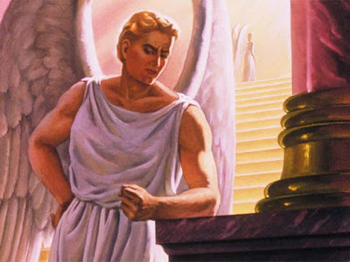
EL REMANENTE EN MEDIO DEL GRAN CONFLICTO
¿Con qué miembro de la hueste angélica se originó el mal?
Eze. 28:14-17. Tú, querubín grande, protector, yo te puse en el santo monte de Dios, allí estuviste; en medio de las piedras de fuego te paseabas. ¹⁵ Perfecto eras en todos tus caminos desde el día que fuiste creado, hasta que se halló en ti maldad.

Slide 2
¹⁶ A causa de la multitud de tus contrataciones fuiste lleno de iniquidad, y pecaste; por lo que yo te eché del monte de Dios, y te arrojé de entre las piedras del fuego, oh querubín protector. ¹⁷ Se enalteció tu corazón a causa de tu hermosura, corrompiste tu sabiduría a causa de tu esplendor; yo te arrojaré por tierra; delante de los reyes te pondré para que miren en ti.
Nota. Observe cuan abominable es para Dios el orgullo y la exaltación propia. Todos los atributos ya sea belleza, posición, riqueza o inteligencia con los que Dios nos ha dotado, deben ser un motivo más para exaltar y glorificar el nombre de nuestro Creados y salvador Cristo Jesús.

Slide 3
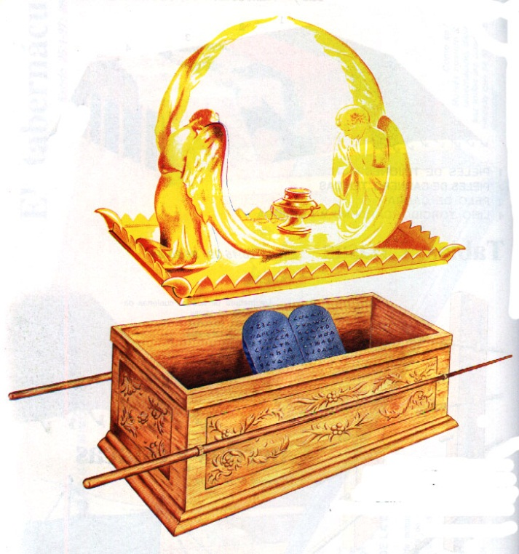
La figura del querubín protector o cubridor por encima del propiciatorio en el tabernáculo judaico ilustra la posición original de Satanás. Lucifer, el querubín cubridor o protector, estaba en la luz de la presencia de Dios.
Era el más excelso de todos los seres creados (del universo), y el más encumbrado en revelar los propósitos de Dios para el universo (ver DTG 706).

Slide 4
¿Cuál fue la mayor pretencion de este ángel llamado Lucifer?
Isaías 14:12-14. ¡Cómo caíste del cielo, oh Lucero, hijo de la mañana! Cortado fuiste por tierra, tú que debilitabas a las naciones.
¹³ Tú que decías en tu corazón: Subiré al cielo; en lo alto, junto a las estrellas de Dios, levantaré mi trono, y en el monte del testimonio me sentaré, a los lados del norte; ¹⁴ sobre las alturas de las nubes subiré, y seré semejante al Altísimo

Slide 5
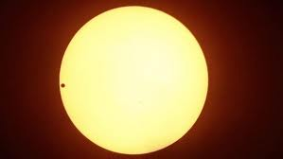
Dado la importancia que tiene este personaje, vamos a estudiar detalladamente sus pretensiones, a la luz del E. de Profecía.
Lucero, hijo de la mañana.
Heb. helel ben shajar, “el que brilla hijo de la mañana”. El nombre helel, del verbo halal (“dar luz”, “brillar”), como también sus equivalentes en los otros idiomas semíticos,
Este nombre era comúnmente aplicado al planeta Venus, el astro matinal, a causa de su brillo sin igual.

Slide 6
Venus es el más luminoso de todos los planetas, y cuando alcanza su máximo esplendor, es siete veces más brillante que Sirio, la más refulgente de todas las estrellas fijas.
En circunstancias propicias, Venus puede verse a simple vista a mediodía, y de noche proyecta una sombra.
En la LXX, helel se traduce como hesfóros “portador del alba” o “estrella matutina”, nombre común entre los griegos para designar a Venus cuando aparecía por la mañana.

Slide 7
El nombre Lucifer deriva del latín, y significa “portador de luz”.
¿A quién se le aplica el nombre: «Lucero de la mañana en el N. Testamento?
En 2Ped.1:19. CRISTO (no Lucifer) aparece como fosfóros, que significa “lucero de la mañana”, literalmente, “portador de luz”.
En Apoc. 22:16 se lo llama “estrella resplandeciente de la mañana”, literalmente “estrella matutina”, “Lucero radiante” (Biblia de Jerusalén).
Cuando se aplican a Satanás estos nombres, «helel, heosfóros, Lucifer», etc., indican la excelsa posición que una vez ocupó en el cielo, junto a Cristo; y también insinúan que todavía es rival de Cristo.

Slide 8
Ninguna de estas denominaciones es nombre propio, aunque todas han llegado a tener este sentido. Más bien son términos atributivos que denotan la excelsa posición desde la cual cayó Lucifer.
Esta descripción se aplica a Satanás antes de su caída, cuando, después de Cristo, era el ser más poderoso del cielo y ejercía autoridad sobre toda la hueste angelical.

Slide 9
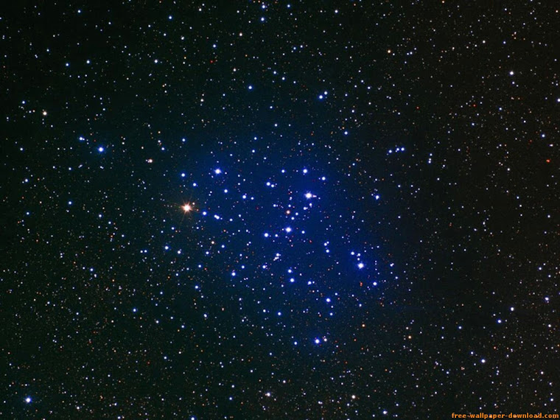
Lucifer tenía cuatro deseos predominantes
1) Por encima de las las estrellas levantaré mi trono»
El deseo de exaltarse a sí mismo cisionó la caída de Lucifer.
Antes de su caída era el más hermoso y más sabio de todos los ángeles celestiales. Se enorgullecía sobremanera por el honor que Dios le había conferido, pero aún procuraba mayor gloria para sí.

Slide 10
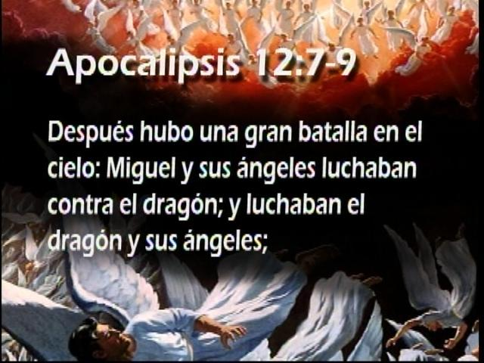
2) «En el Monte del Testimonio me sentaré»
Heb. har-mo’ed, “monte de la asamblea”, o “Monte de la Reunión”. Lucifer aspiraba a colocar su trono en el “monte de la congregación”, pero el Señor lo arrojó del “monte de Dios”. O sea del cielo.
Lucifer estaba decidido a establecer allí su trono, que fue necesario ser expulsado a la fuerza.

Slide 11
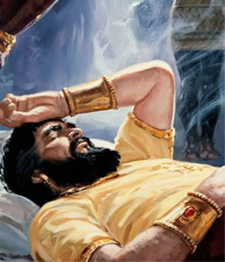
El “rey de Babilonia” era pagano, y en la mitología pagana los dioses se congregaban en algún alto monte, donde decidían los asuntos de la tierra. El rey de Babilonia intentaría usurpar el control de los dioses, es decir, tener la autoridad suprema sobre los asuntos terrenales (Ver el sueño de Nabucodonosor en Da.2).
Como rey de la Babilonia simbólica, Satanás también aspiraba imponer su voluntad en las decisiones celestiales, es decir, a gobernar el universo de Dios.

Slide 12
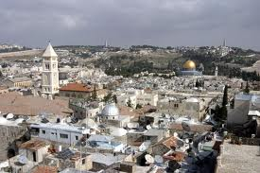
3) «Los lados del norte me sentaré»
En el Salmo 48:2 se declara que el monte de Sión está en “los lados del norte, la ciudad del gran Rey»”, es decir al norte de la parte principal de la ciudad.
Se suponía que Anu, el más importante de los antiguos dioses de Babilonia, tenía su trono en el tercer cielo. Su constelación estaba situada entre las estrellas polares, alrededor de las cuales todas las demás parecían girar.

Slide 13
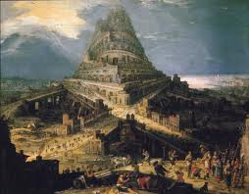
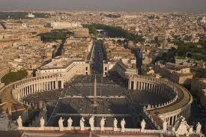
La mitología pagana con frecuencia representaba a los dioses reunidos en concilio sobre una montaña, en un lugar lejano situado hacia el norte.
Algunos piensan que Isaías empleó esta figura para describir las jactanciosas pretensiones de Lucifer, representado por el “rey de Babilonia”.
Satanás siempre ha tratado de ocupar de lugar de Dios o de imitar o de cambiar lo que Dios ha dicho.

Slide 14
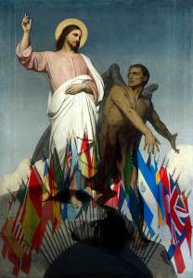
4) »Seré semejante al Altísimo»
Lucifer aspiraba a ser semejante a Dios en posición, poder y gloria, pero no en carácter.
En la tierra, Satanás va más allá, le pide a Cristo que lo adore:
(Lea Mat.4:9)
Deseaba para sí el homenaje que la hueste angélica sólo rendía a Dios. Aunque no era más que un ser creado, pretendía recibir el honor que sólo debe darse al creador. En vez de procurar que Dios fuera supremo en el afecto de las huestes angélicas, buscó para sí mismo el primer lugar en el afecto de los ángeles.

Slide 15
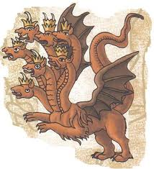
¿A cuantos de los ángeles sedujo Lucifer contra Dios?
Apo.12:3-4. También apareció otra señal en el cielo: he aquí un gran dragón escarlata, que tenía siete cabezas y diez cuernos, y en sus cabezas siete diademas;
Aquí Dios presenta a este engañador, Satanás, bajo la figura de un Dragón, animal mitológico que Dios no creo.

Slide 16
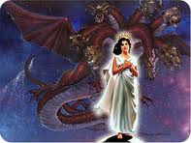
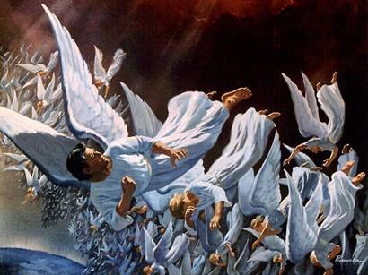
⁴ y su cola arrastraba la tercera parte de las estrellas del cielo, y las arrojó sobre la tierra. Y el dragón se paró frente a la mujer que estaba para dar a luz, a fin de devorar a su hijo tan pronto como naciese.
Verso 9. Y fue lanzado fuera el gran dragón, la serpiente antigua, que se llama diablo y Satanás, el cual engaña al mundo entero; fue arrojado a la tierra, y sus ángeles fueron arrojados con él.

Slide 17
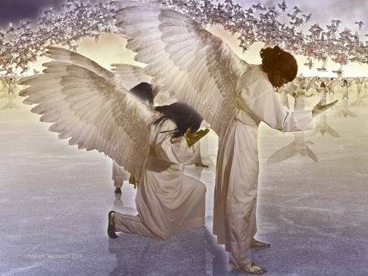
1JT 312; 2JT 103 Dice que .“La tercera parte de las estrellas del cielo” representa una tercera parte de los ángeles celestiales que se unieron con Satanás en su rebelión y fueron expulsados del cielo.

Slide 18
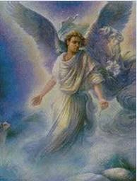
¿Quiénes protagonizaron el gran conflicto cósmico?
Primeros protagonistas
Apoc.12:7. Después hubo una gran batalla en el cielo: Miguel y sus ángeles luchaban contra el dragón; y luchaban el dragón y sus ángeles;
Cristo aquí aparece aquí con el nombre de Miguel.
Y Lucifer aparece aquí con el nombre de el Dragón

Slide 19

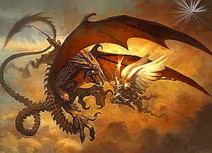
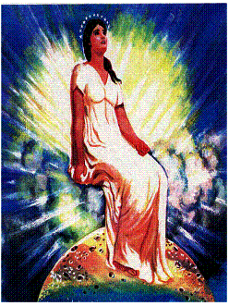

Segundos protagonistas
Poc.12:17. Entonces el dragón se llenó de ira contra la mujer; y se fue a hacer guerra contra el resto de la descendencia de ella, los que guardan los mandamientos de Dios y tienen el testimonio de Jesucristo.
Recuerda, el dragón es Satanás.
Y la mujer es la iglesia.

Slide 20
Este conflicto tiene dos etapas:
Juan presenta a brevemente la historia del gran conflicto que hubo en el cielo entre Satanás y Cristo, desde su origen hasta el momento en que Cristo triunfó en la cruz, cuando Satanás fue arrojado definitivamente del cielo a la tierra. y
El desarrollo de ese conflicto en la tierra hasta el tiempo del fin. Por medio del cual esa lucha finalmente termina con éxito.
Nota. La Biblia identifica la iglesia de Dios porque «guardan los Mandamientos de Dios». Si tu iglesia no guarda los mandamientos de Dios tal como El los escribió en Éxodo 20:3-17, no puede ser la iglesia de Dios, aléjate de ella.

Slide 21
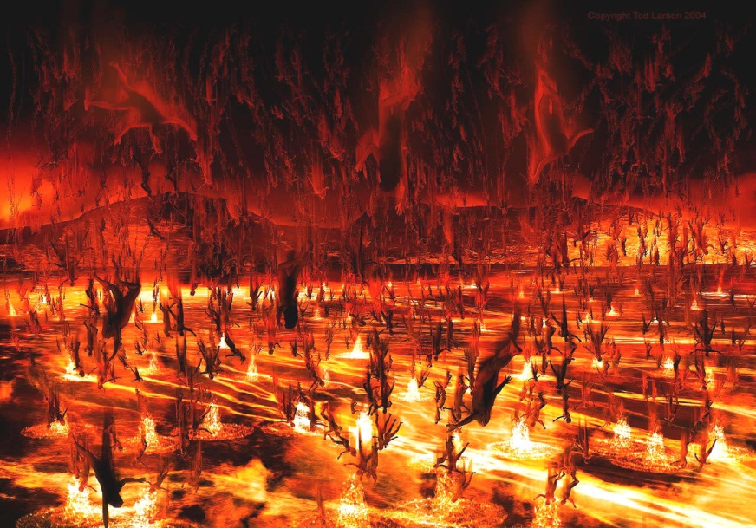
¿Cuál será el fin de Satanás y sus ángeles con todos los que les hayan obedecido?
Apoc.20:9,10. Y subieron sobre la anchura de la tierra, y rodearon el campamento de los santos y la ciudad amada; y de Dios descendió fuego del cielo, y los consumió.
¹⁰ Y el diablo que los engañaba fue lanzado en el lago de fuego y azufre, donde estaban la bestia y el falso profeta; y serán atormentados día y noche por los siglos de los siglos..

Slide 22
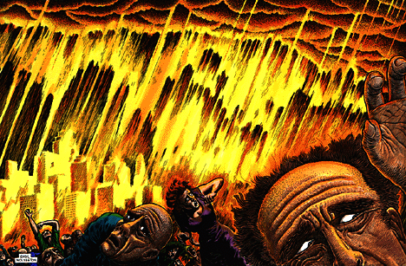
Note que, después que resuciten los impíos, bajo la dirección de Satanás, aún conservan odio contra Dios y su pueblo, lo sabemos porque después de resucitar marchan contra el campamento de los justos. Este campamento es la «ciudad amada, la Nueva Jerusalén».
Pero el texto dice: «de Dios descendió fuego del cielo, y los consumió».

Slide 23
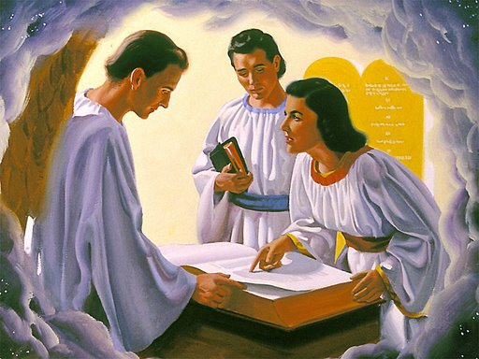
Apoc.20:14,15. Y la muerte y el Hades fueron lanzados al lago de fuego. Esta es la muerte segunda. ¹⁵ Y el que no se halló inscrito en el libro de la vida fue lanzado al lago de fuego.
(Aquí hay) una personificación de la muerte y el Hades. Este lanzamiento de ambos en el lago de fuego, representa el fin de la muerte y el sepulcro o morada de los muertos. No tendrán jamás parte alguna en la Tierra Nueva, pues son fenómenos mortales que sólo pertenecen a este mundo. muerte es el enemigo final que será destruido.
(Lea 1Cor.15:26 ;15:53-55).

Slide 24

En el libro de la vida sólo permanecerán los nombres de los que hayan sido fieles. Los nombres de los que no perseveraron hasta el fin, serán borrados (Lea Apoc.3:5).
Los nombres de muchos nunca estuvieron registrados allí, porque en el libro sólo están los nombres de los que en algún momento de su vida profesaron fe en Cristo (ver Luc.10:20).

Slide 25

La pregunta es: ¿Siendo que el conflicto cósmico comenzó en el cielo, cómo se trasladó a la tierra?
Gé. 2:16,17. Y mandó Jehová Dios al hombre, diciendo: «De todo árbol del huerto podrás comer; ¹⁷ mas del árbol de la ciencia del bien y del mal no comerás; porque el día que de él comieres, ciertamente morirás».
(Lea Gén.3:1-24).

Slide 26
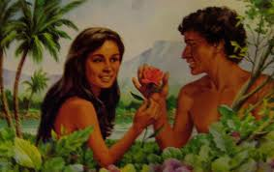
¿Qué fue lo que indujo a Eva a desobedecer y que fue la misma pretensión de Satanás?
Gén. 3:4-5. Entonces la serpiente dijo a la mujer: No moriréis; ⁵ sino que sabe Dios que el día que comáis de él, serán abiertos vuestros ojos, y seréis como Dios, sabiendo el bien y el mal.
⁶ Y vio la mujer que el árbol era bueno para comer, y que era agradable a los ojos, y árbol codiciable para alcanzar la sabiduría; y tomó de su fruto, y comió; y dio también a su marido, el cual comió así como ella

Slide 27
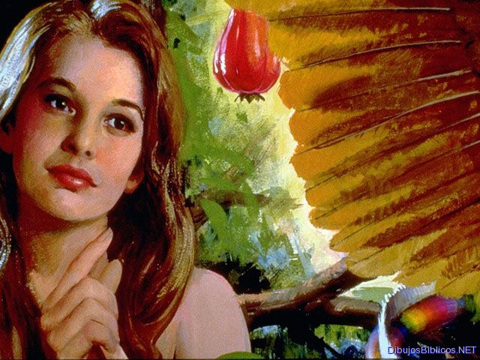
Después de que se habían despertado en la mujer la duda y la incredulidad en cuanto a la orden de Dios, el árbol le pareció muy diferente.
Se menciona tres veces cuán encantador era; («bueno», «agradable» y «codiciable»), incitaba su paladar, sus ojos y su anhelo de aumentar su sabiduría.
Mirar el árbol en esa forma, con el deseo de gustar de su fruto, era una concesión a los alicientes de Satanás. En su mente ya era culpable de transgredir la orden divina: "No codiciarás" (dice el décimo Mandamiento (Exo.20:17). El tomar el fruto y comerlo no fue sino el resultado natural de entrar así en la senda de la transgresión.

Slide 28
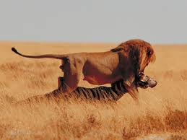
¿Qué quiere hacer Satanás con nosotros los seres humanos?
1Ped.5:8. Sed sobrios, y velad; porque vuestro adversario el diablo, como león rugiente, anda alrededor buscando a quien devorar.
O “engullir”, “tragar”. Así como el león devora a su presa, así también el diablo arranca a sus víctimas del seno de la iglesia y las devora.

Slide 29
Para reflexionar
¿Qué debo hacer?
San.4:7. Someternos a Dios y resistir al diablo.
Efe.6:11-18. Vestirnos con la armadura de Dios.
Apoc.12:10,11. Vencerlo con la sangre de Cristo.

